Slide 1
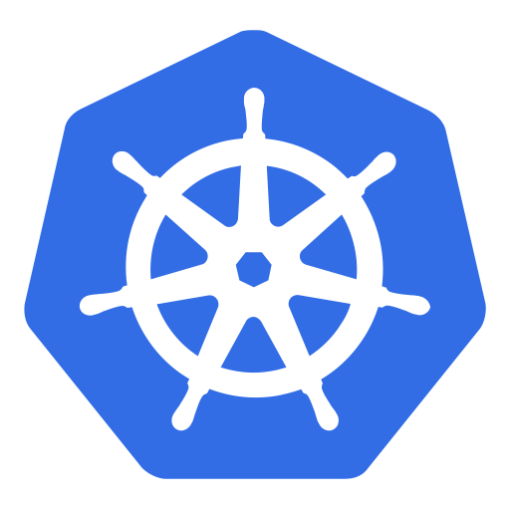
Các kiến thức cơ bản Kubernetes
Present by: Tran Thang

Slide 2
ARCHITECTURE

Slide 3
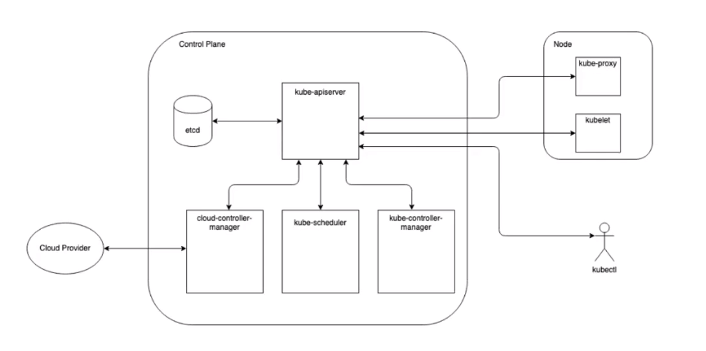
K8S Architecture
Notes:
- Khóa học có kiến thức liên quan: “The Kubernetes Machine”,” Kubernetes in Depth” trên kubeacademy

Slide 4
K8S Architecture
etcd
Là persistent data store trên k8s
Lưu phân tán dạng key-value
Dữ liệu lưu: thông tin, trạng thái các resources k8s( namespaces, pods, deployments, ..)
Notes:
Khóa học có kiến thức liên quan: “The Kubernetes Machine”,” Kubernetes in Depth” trên kubeacademy
Có thể exec vào pod chạy etcd, rồi dùng etcdctl để tương tác với nó.

Slide 5
K8S Architecture
API SERVER
Đầu não trung tâm của toàn bộ cluster
“Trung gian” cho mọi service: chạy nội bộ trong master node & giữa worker node và master node
Dễ dàng mở rộng với Custom Resources hoặc Aggregation Layer
Authen
Author
Spec Validation
Admission Control
Notes:
Khóa học có kiến thức liên quan: “The Kubernetes Machine”,” Kubernetes in Depth” trên kubeacademy
Thường mở rộng với CRD hơn, do k8s đã có sẵn các interface phục vụ cho việc tạo CRD và logic liên quan đến nó(Aggregation cần tự định nghĩa thêm api server)

Slide 6
K8S Architecture
Tương tác với API Server để cập nhật thông tin Pod
Gán Nodes cho Pods dựa vào: Filtering và Scoring
Scheduler
Notes:
Khóa học có kiến thức liên quan: “The Kubernetes Machine”,” Kubernetes in Depth” trên kubeacademy
Khi gán xong cho Pods, Pods sẽ có trường nodeName, giá trị là tên node gán vào
Ở khóa “The Kubernetes Machine”- bài về scheduler hiểu thêm được vì sao master node mặc định ko gán được pods
Filter: chọn nodes có taint ko, còn đủ resources ko, có match đúng label ko
- Score: Có nhiều resources hơn thì điểm cao hơn, có sẵn images pods cần chạy thì điểm cao hơn

Slide 7
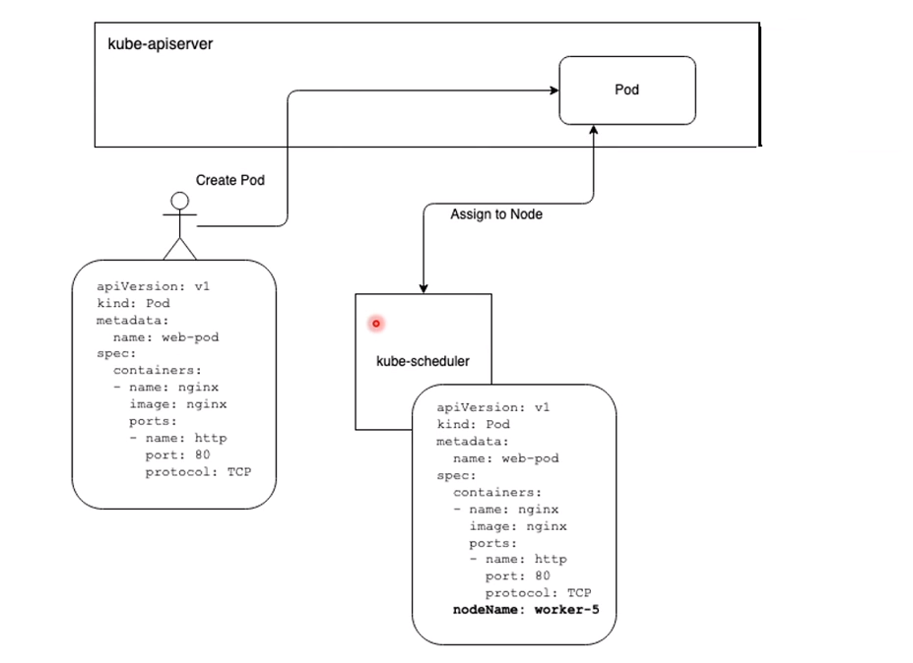
Scheduler
K8S Architecture
Notes:
Khóa học có kiến thức liên quan: “The Kubernetes Machine”,” Kubernetes in Depth” trên kubeacademy
Khi gán xong cho Pods, Pods sẽ có trường nodeName, giá trị là tên node gán vào
Ở khóa “The Kubernetes Machine”- bài về scheduler hiểu thêm được vì sao master node mặc định ko gán được pods

Slide 8
K8S Architecture
Chạy “loops” để quản lý các resources nó quản lý
Giữ cho resources có trạng thái đúng như mong muốn (desired state)
Controller Manager
Notes:
Khóa học có kiến thức liên quan: “The Kubernetes Machine”,” Kubernetes in Depth” trên kubeacademy
Có rất nhiều controller, mỗi controller tương tác và quản lý resources với API Server, ví dụ: “namespace controller” theo dõi và quản lý các namespaces trên cluster

Slide 9
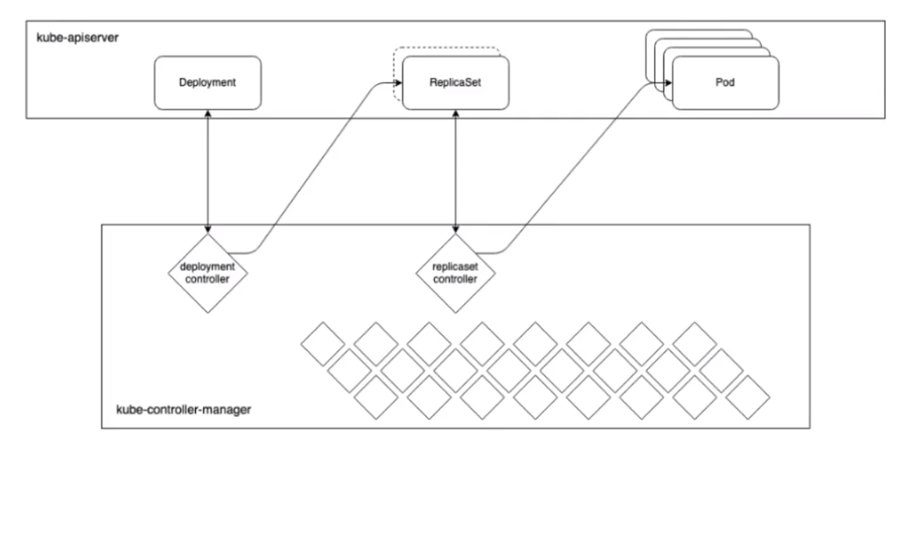
Controller Manager
K8S Architecture
Notes:
Khóa học có kiến thức liên quan: “The Kubernetes Machine”,” Kubernetes in Depth” trên kubeacademy
Có rất nhiều controller, mỗi controller tương tác và quản lý resources với API Server, ví dụ: “namespace controller” theo dõi và quản lý các namespaces trên cluster
- Từ đây có thể hình dung ra cách hoạt động của CRDs

Slide 10
K8S Architecture
Tương tác với các cloud provider để sử dụng các dịch vụ như: Load Balace, Storage,..
Là tùy chọn , cluster có thể không cần dùng module này
Cloud Controller Manager
Notes:
Khóa học có kiến thức liên quan: “The Kubernetes Machine”,” Kubernetes in Depth” trên kubeacademy

Slide 11
K8S Architecture
Là module chạy trên toàn bộ các máy trong cluster
Có trách nhiệm chạy các Pods đã được gán nhãn bởi Scheduler
Kubelet
Notes:
Khóa học có kiến thức liên quan: “The Kubernetes Machine”,” Kubernetes in Depth” trên kubeacademy
Có trách nhiệm tương tác với container runtime để chạy containers, trong đó Docker vẫn sử dụng phố biến, google sử dụng containerd mà ko có Docker wrap bên ngoài. (Docker là container engine nó chứa cả container runtime, còn containerd chỉ là container runtime)
- Modeul kubelet ko chạy ở container (etcd, api server ,controller manager, kube proxy chạy bằng container, các service đó được kubelet khởi chạy ở /etc/kubernetes/manifet). Nó giống kiểu con gà quả trứng vì kubelet gọi CRI để chạy một container.

Slide 12
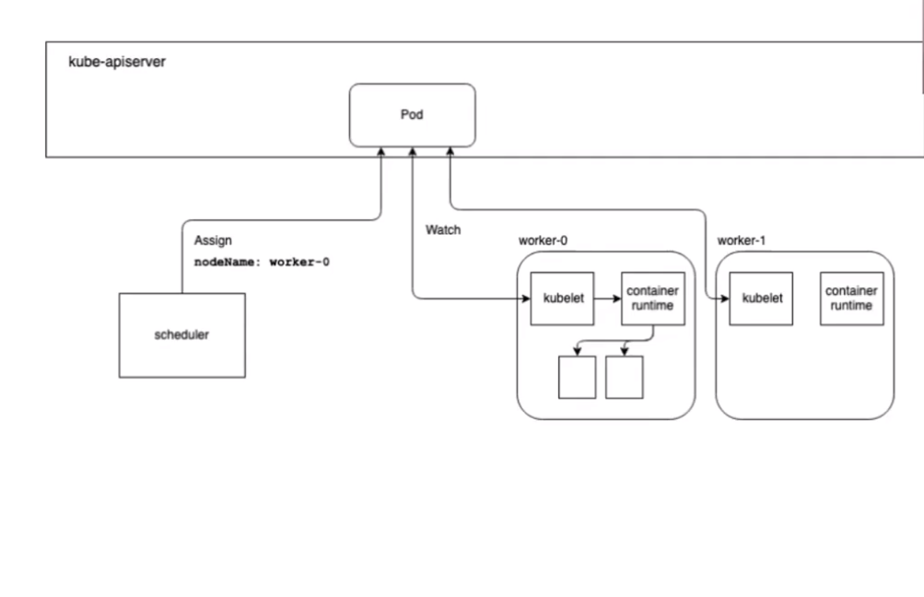
Kubelet
K8S Architecture
Notes:
Khóa học có kiến thức liên quan: “The Kubernetes Machine”,” Kubernetes in Depth” trên kubeacademy
- Có trách nhiệm tương tác với container runtime để chạy containers.(một số CNI: containerd, CRI-O,..)

Slide 13
K8S Architecture
Kube Proxy
Là module chạy trên toàn bộ các máy trong cluster
Theo dõi Endpoints resources để cập nhật iptables, IPVS
Notes:
Khóa học có kiến thức liên quan: “The Kubernetes Machine”,” Kubernetes in Depth” , “Networking in Kubernetes ”trên kubeacademy
Kiến thức phần này liên quan đến network, CNI,…
Kube proxy có trách nhiệm CRUD rule iptables
CNI có trách nhiệm CRUD IP cho Pods, tạo overlay network phục vụ cho toàn bộ cluster. Như Calico chạy DaemonSet với hostNetwork=true để tạo overlaynetwork, mỗi node nó tạo một dải mạng cho pods, mỗi pod lại có một virtual adapter riêng( ifconfig, route -n là thấy), bên cạnh đó nó còn chạy custom controller để tương tác với API server. (kiến thức liên quan CRDS)

Slide 14


Tương tác
Khởi tạo cluster: kubeadm init & kubeadm join
Triển khai các ứng dụng, theo dõi và quản lý tài nguyên của cluster.
Notes:
Bài tập để tương tác với kubectl ở khóa học ” CKAD Practice”,” Hands-On with Kubectl” trên kubeacademy
Tạo cluster bằng kubeadm ở khóa “Getting Started With Kubeadm” trên kataconda & “How to Prepare for the CKA Exam” trên kubeacademy

Slide 15
OBJECTS

Slide 16
K8S Objects
Pod là đơn vị triển khai nhỏ nhất mà K8S có thể tạo và quản lý
Các workload quản lý pods: Deployment, ReplicaSet, DaemonSet, StatefulSet, Job, CronJob
Workload
Notes:
Khi tạo 1 deployment sẽ tự động tạo ra 1 replica set (thường để triển khai applications)
Replicaset đảm bảo số lượng pod được chạy đúng theo yêu cầu
DaemonSet đảm bảo mỗi nodes chạy một pods (triển khai các dịch vụ logs, network)
StatefulSet đảm bảo pods chạy đúng theo thứ tự, tên của pods cũng theo thứ tự, sử dụng đúng pvc được cung cấp (được dùng để triển khai các stateful app,, database, …)
Job định nghĩa ra các pod chạy theo lần, chạy đủ số lần thành công sẽ dừng
CronJob định nghĩa ra các pod chạy theo lịch, ví dụ cứ 10 phút chạy 1 pod (thường đc dùng để backup)

Slide 17
K8S Objects
Pod không có IP tĩnh => Service là giải pháp thay thế
Các loại service: LoadBalancer, NodePort, ClusterIP
Service tạo ra Endpoint để quản lý danh sách các Pod IP của service đó
Service
Notes:
Các kiến thức liên quan đến: Network Policy kiểm soát in/out của Pod, dịch vụ DNS trong cluster, Ingress giống HAProxy
ClusterIp → NodePort → LoadBalancer. Khi một request trỏ vào service LoadBalancer nó sẽ chọn ra một nodes để chuyển request xuống(Node POrt). Tại đây sẽ dựa vào port number để phân giải ra cluster Ip. Tại clusterIp sử dụng bảng iptables để chọn ra 1 pod để gửi request xuống.

Slide 18
K8S Objects
Các Object thường sử dụng: Persistent Volumes(PV), Persistent Volumes Claim(PVC), Storage Class
Các loại PV phố biến: awsElasticBlockStore, azureDisk, azureFile, cephfs, csi, fc, flexVolume, gcePersistentDisk, glusterfs, hostPath, iscsi, local, nfs, portworxVolume, rbd, vsphereVolume
Storage
Notes:
PV giống như việc tương tác với phần cứng tạo ổ đĩa, phân vùng. PVC mapping 1-1 với PV. Pod sử dụng PVC để lưu trữ.
Kiến thức liên quan: Volume Snapshot , storage class

Slide 19
K8S Objects
Configuration
Phục vụ việc lưu trữ các cấu hình cho các object khác
Các Object Configuration thường được sử dụng: ConfigMaps và Secrets
Notes:
ConfigMaps lưu dạng plaintext
Secret lưu dạng base64
Cả 2 đều có thể được sử dụng với cách dùng khá giống nhau. Ví dụ để lưu trữ tên, host database ta sử dụng configmaps. Để lưu trữ mật khẩu ta sử dụng secrests.

Slide 20
K8S Objects
Có 4 Layer Security: Cloud/DataCenter → Cluster K8S → Container → Code.
Các Object thường sử dụng: NetworkPolicy, Ingress
Security
Notes:
Bảo mật mức Cloud/Datacenter tùy thuộc vào từng công ty
Mức K8S Cluster: RBAC, Authen, Author, Network Policy,..

Slide 21
MORE
Notes:
- Nói về Operators, Monitoring, Helm, Aggrestion API vs Custom Resources

Slide 22
More
Để mở rộng các resources trong kubernetes
Sử dụng custom controller để quản lý vòng đời và trạng thái các custom resources
Tiêu biểu: operator, helm
Custom Resouce
Definition
Notes:
Operator sử dụng để đóng gói, triển khai và duy trì ứng dụng chạy đúng mục đích. Ví dụ: elastic search operator sẽ giúp triển khai một cụm elastic chạy ổn định. Heml thì giống như là cách triển khai operator, nó giúp việc cấu hình operator dễ dàng hơn qua việc định nghĩa các file yaml.
Logic khi tạo một crd: sử dụng các trình gen template code như kubebuilder để code logic custom controller. Sau đó build code đó thành images. Triển khai crds: định nghĩa các crds bằng object CustomResourceDefinition → sau đó triển khai images custom controller.

Slide 23
More
Dùng để định nghĩa, triển khai toàn bộ network trong K8s
Mục đích: tạo overlay network cho cluster, giúp các pod có thể giao tiếp với nhau và có thể hỗ trợ các Network Policy
Network Plugin
Notes:
Mặc định k8s cluster chưa có sẵn 1 CNI nào. Khi khởi tạo phải dùng một CNI, ví dụ như Calico
CNI là project được phát triển bởi CNCF dùng chung cho các trình chạy container, nghĩa là không chỉ phát triển cho mỗi K8s

Slide 24
THANK YOU !

